Slide 1

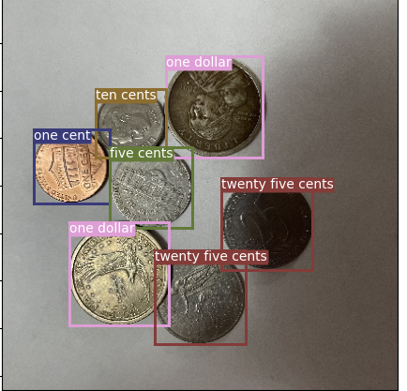
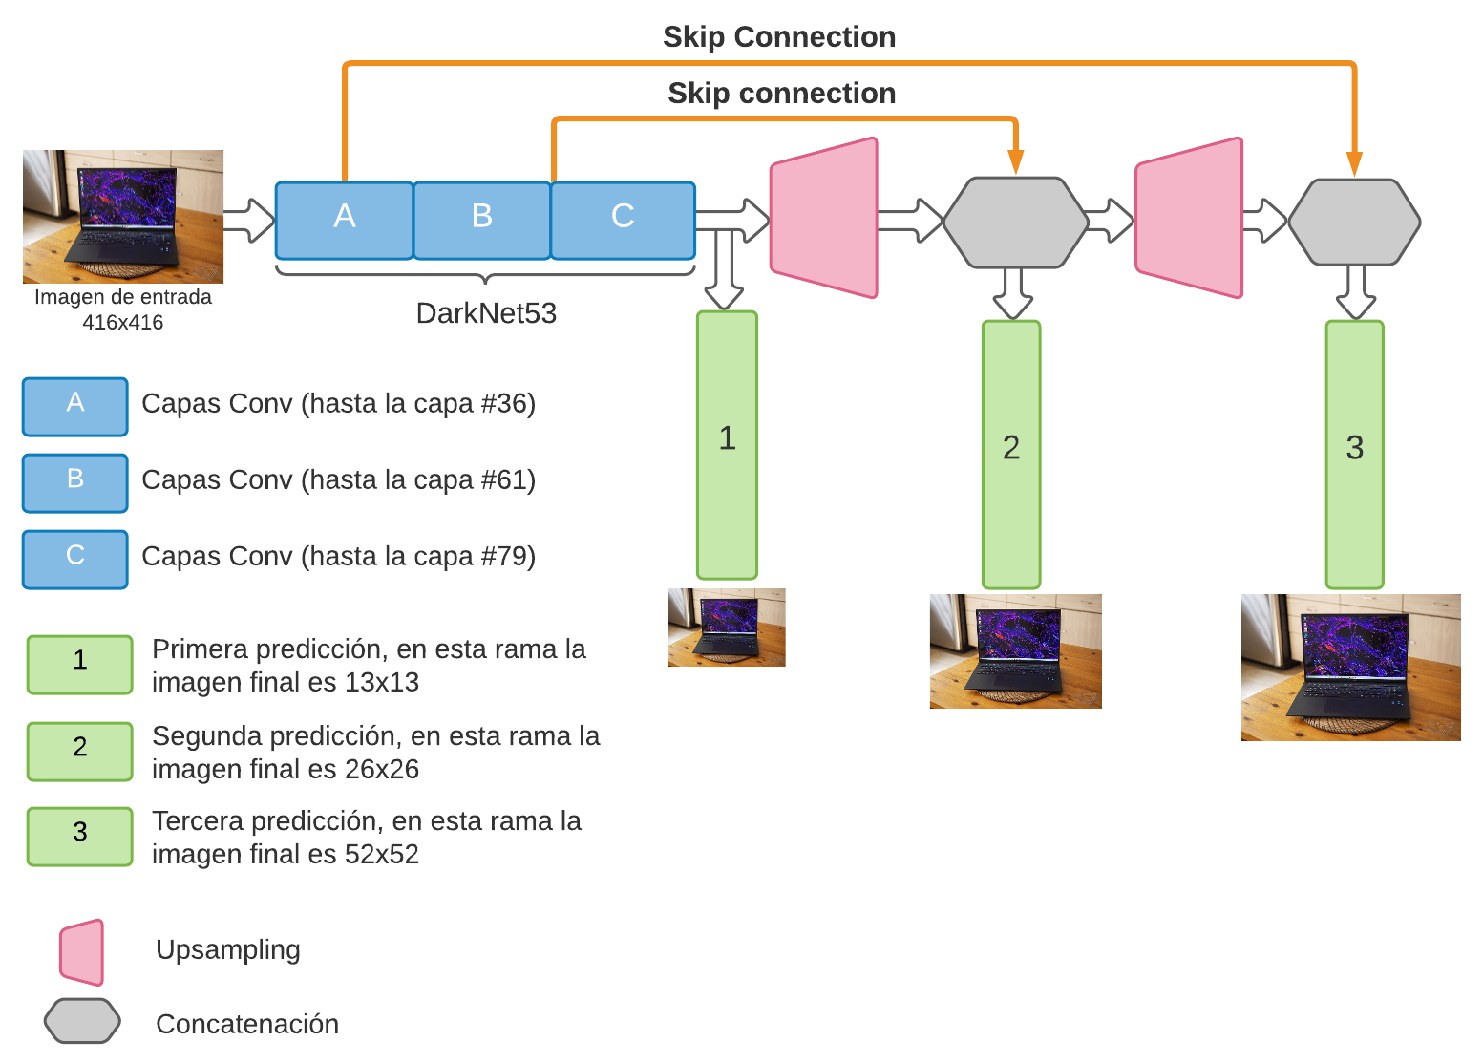
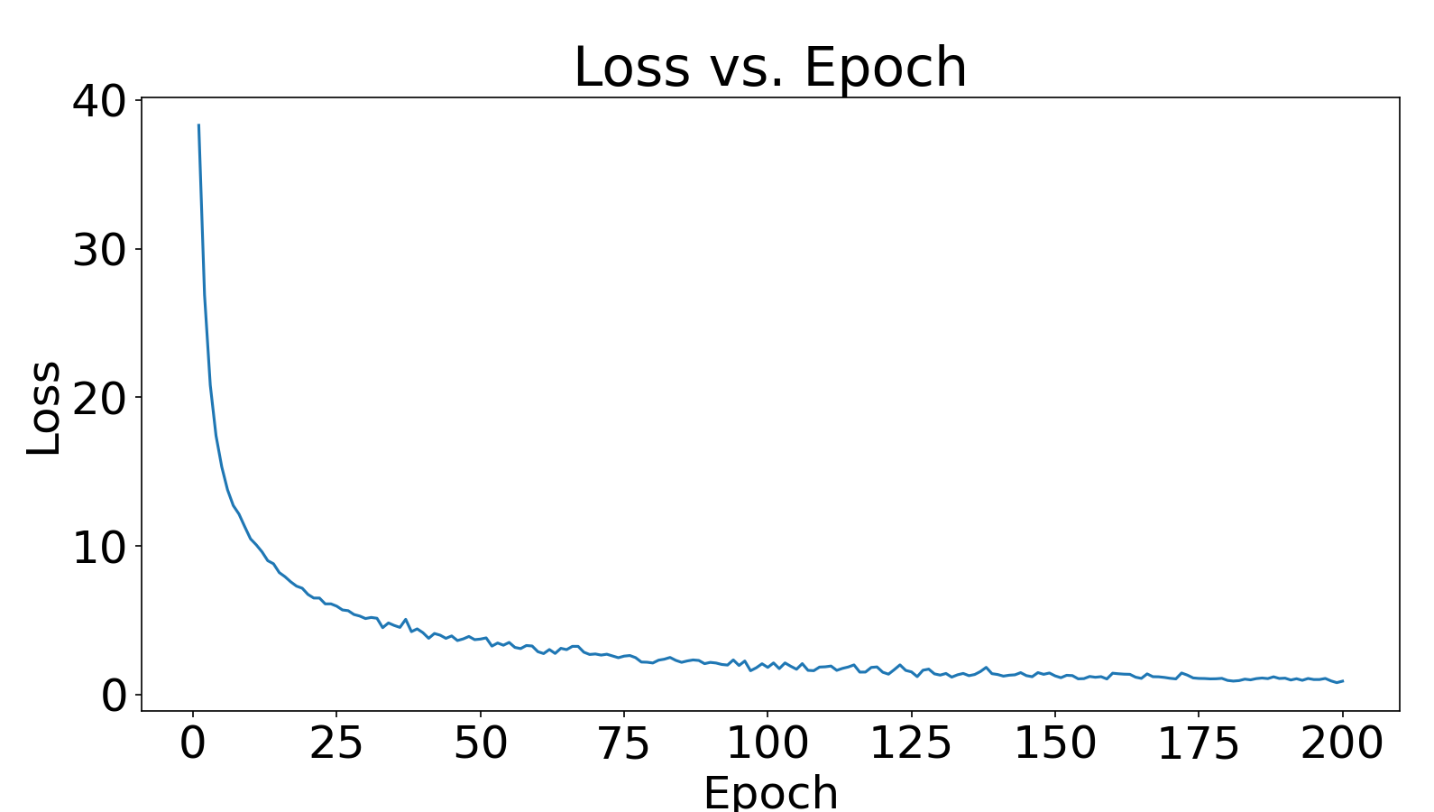
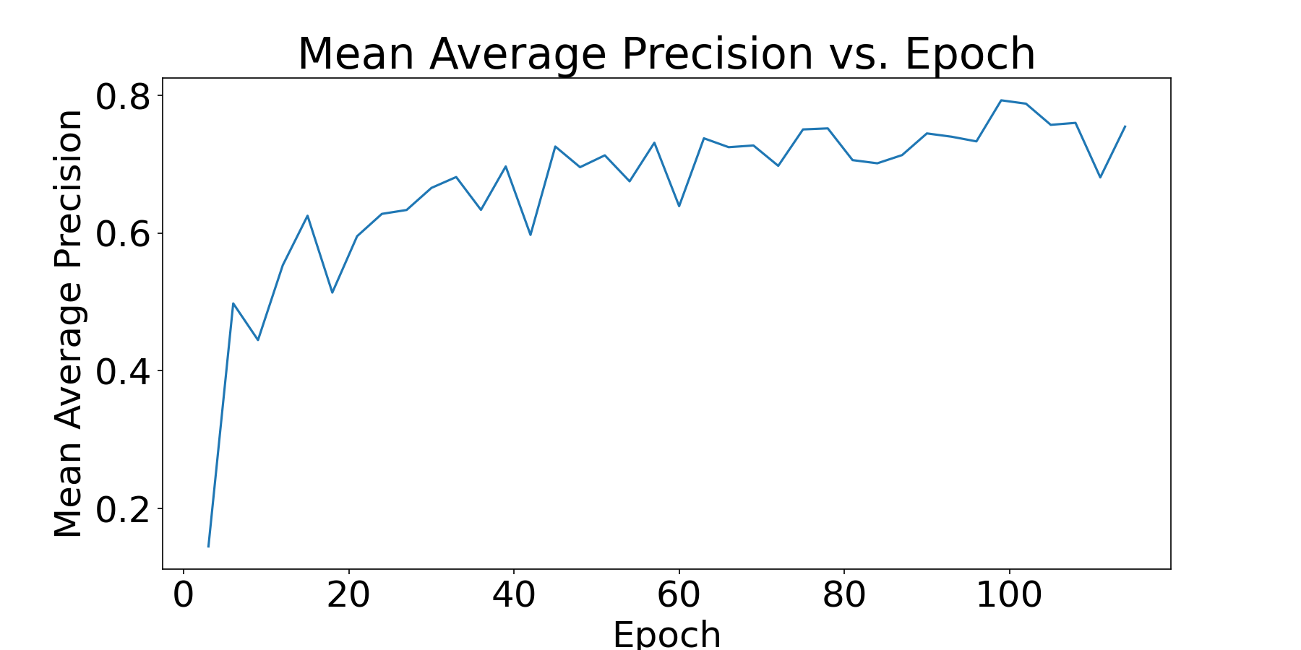
Autor 1
jacobos@espol.edu.ec
FIEC
Autor 2
famagalla@espol.edu.ec
FIEC
Autor 3
axvargas@espol.edu.ec
FIEC
FACULTAD DE INGENIERÍA EN ELECTRICIDAD Y COMPUTACIÓN
INTELIGENCIA ARTIFICIAL
Modelo predictivo clasificador de monedas (divisa USD) a partir de imágenes
PROBLEMA
Una economía es más rica mientras más rápido se mueva su unidad monetaria, es por esto que en la actualidad se han propuesto soluciones como las aplicaciones móviles que permiten la transferencia de dinero entre entidades, evitando el riego y el tiempo que conlleva el traslado y conteo de dinero en efectivo. El conteo de monedas en centros de cobros puede generar largas colas en horarios comúnmente concurridos, en este sentido, este proyecto pretende solucionar el problema de reconocimiento y clasificación de monedas a partir de imágenes.
OBJETIVO GENERAL
Generar un modelo capaz de reconocer de patrones para la identificación y clasificación de monedas USD a partir de imágenes.
SOLUCIÓN
El modelo se basa en la arquitectura YOLOv3 para detección de objetos, el cual hace uso de capas convolucionales para detectar objetos en imágenes.
Para la fase de entrenamiento se contó con un dataset con imágenes de divisas y sus respectivas etiquetas. Cada imagen tiene asociado un archivo de etiqueta, el cual contiene la clase de los objetos, junto con las coordenadas del recuadro.
Las imágenes se utilizaron para entrenar el modelo y que este sea capaz de reconocer de manera correcta los patrones que diferencian a las de divisas USD.
RESULTADOS
Obtuvimos un modelo entrenado para reconocer divisas USD con las siguientes mmétricas de precisión:
Class accuracy: 90.75 %
No object accuracy: 99.82%.
Object accuracy: 96.26%
MAP (Mean accuracy precision): 78.78%
CONCLUSIONES
NUESTRA CONTRIBUCIÓN
El uso de herramientas web como hasty.ia acelera el proceso de etiquetado, se lograron etiquetar alrededor de 1200 imágenes en 3 días.
Se usó una estrategia de carga dinámica de dataset, para cargar y aplicar transformaciones por lotes los ejemplo, con la finalidad de superar la limitación de hardware que se tenía.
El uso técnicas de aumento de datos permite ahorrar tiempo de etiquetado.
Se estableció factores de penalización para las 4 métricas en el cálculo del error: No objeto, Objeto, Coordenadas del recuadro y Clase identificada; lo que reflejó una mejora en la precisión del tipo de divisa predicha del 11%.

